Slide 1
땅 따먹기 게임
제목:로스트 웨이 스페이스

Slide 2
개요
시대적 배경:미래
공간적 배경:우주
진행 개요:
미래에 우주를 탐험하는 “탐험가”라는 사람들의 등장으로
대우주 탐험시대가 열렸다.
많은 사람들이 우주선을 타고 우주로 나가 탐험했고,
후에 자신이 간 곳 을 찾아올 다른 탐험자를 위해,
우주의 길을 하얀 빛으로 채워주고 있다.
우주의 포식자 네가티브를 피해가면서...

Slide 3
목표:
어두운 우주를 밝은 하얀 빛으로 비춰라
사용가능 무기:
결정 워프기:총 5회 사용 가능한 무기이며,
사용시 우주선의 산소를 소모 시키는 대신,
특정한 장소로 이동되는 회피 무기이다.

Slide 4
플레이어, 적 설명
사용자: 전체 이용가
플레이어: 우주선 내부의 운항 자
적: 네가티브(우주의 포식자)
네가티브:우주의 어느 한 곳 에서 태어난 생명체,
빨간색의 원형이며, 이리저리 랜덤으로 이동하며,
자신과 접촉한 모든 것 을 잡아먹는다

Slide 5
배경 시나리오(플레이어 설명)
플레이어(카인)는 어릴 적 부터 우주와 탐험가 들을 존경 해 왔고,
나이 27에 우주로의 항해를 시작했다.
그러나 항해를 하던 중 랜덤 웜홀 이라는 순간이동 공간에
빠져, 그 누구도 탐험하지 않은 우주의
“미 발견 지역”에 이동 된다.
그는 그곳에서 네가티브(우주의 포식자)에게서 살아남아,
우주를 하얀 빛으로 비춰낼 수 있을까?

Slide 6
그래픽 디자인
배경:검정색의 배경(별의 빛도 존재하지 않는 어두운 우주를 표현)
입력장치: 키보드
실행 시:풀 스크린 모드로 실행
게임시작:Press Space To Start를 화면에 띄움
스페이스를 눌러 시작 시: 우주의 외곽부분 어딘가 에서 시작
게임오버:모든 무기를 소진 시 게임오버,
등장요소:플레이어의 우주선, 네가티브
게임 클리어: 우주의 80%이상을 빛으로 비출 시 클리어.

Slide 7
게임요소와 규칙
기본이동:키보드의 방향키
규칙:
플레이어의 무기 5개를 모두 소진 시 게임오버
네가티브에 닿을 때 마다 무기를 1개씩 소진
플레이어가 2번 이상 방향을 바꿔, 사각형을 그릴 시
그 사각형 내부가 빛으로 비춰진다.
승리조건:우주의 80%이상을 빛으로 비추라.

Slide 8
인터페이스
입력장치:키보드
실행 시:풀스크린 모드로 실행(해상도는 1920X1080을 권장)

Slide 9
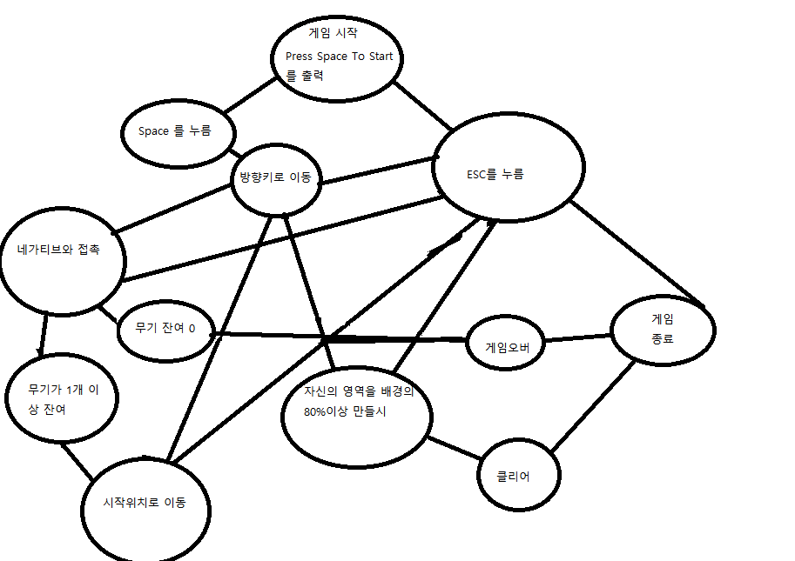
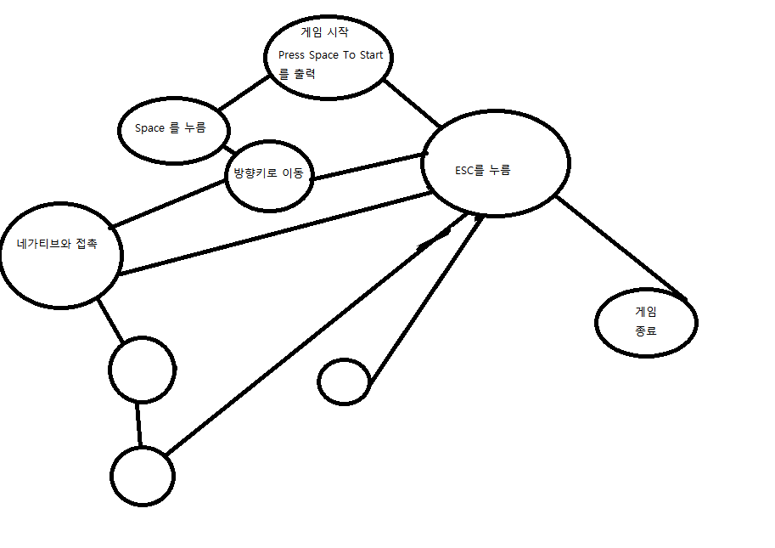
게임 순서도

Slide 10
리소스 제작 환경
그림판을 이용

Slide 11
게임특징
검정과 하양, 빨강, 파랑 등 간단한 단색들로 이루어진
플레이 하기에 간단한 게임.
스코어는 설정하지 않는다.
방해물은 적(네가티브)로 한다.
드랍 아이템은 설정하지 않는다.
일반 아이템은 무기(결정 워프기)로 한다.

